Slide 1


Kubernetes Logging
2025.02.26.
조성환
Copyrightⓒ 2025 TmaxSoft All Rights Reserved.

Slide 2


Contents
Monitoring
03
Logging
06
Kubernetes Dashboard
11

Slide 3
Monitoring

Slide 4







Monitor
모니터링을 통해 Pod, Node 수, Resource 사용량을 확인할 수 있다.
Monitoring Solution
CPU | Memory | Disk
CPU | Memory | Disk
Metrics Server
Node01
Node02
Notes:
보통 모니터링은 Pod 수, Node 수, CPU, Memory 사용량 등을 생각 할 수 있다.
현재 쿠버네티스에서 제공하는 모니터링 솔루션은 없다. 하지만, DataDog, Elastic Stack, Prometheus, Metrics Server, Grafana와 같은 솔루션을 통해 모니터링을 할 수 있다.

Slide 5



Metrics 파이프라인 아키텍처
cAdvisor는 kubelet에 포함된 컨테이너 메트릭을 수집, 집계 및 노출하는 데몬이다.
Metrics Server는 각 Kubelet에서 가져온 리소스 메트릭을 수집하고 집계하는 클러스터 추가 구성 요소이다.
API Server는 HPA, VPA 및 명령에서 사용할 Metrics API를 제공한다.
Kubernetes Cluster
Nodes
Container
Runtime
HPA
Metrics
Server
Node level
Resource data
Kubelet
Container
Runtime
API
Server
Metrics API
kubectl
top
Pod Data
Notes:
Metrics Server 파이프라인 참고 주소 : https://kubernetes.io/docs/tasks/debug/debug-cluster/resource-metrics-pipeline/
Kubelet은 컨테이너 리소스를 관리하기 위한 노드 에이전트, 리소스 메트릭은 /metrics/resource 및 /stats kubelet API 엔드포인트를 사용하여 액세스할 수 있다.

Slide 6
Metrics Server 명령어
Node Resource 확인
$ kubectl top nodes
…
NAME CPU(cores) CPU% MEMORY(bytes) MEMORY%
master 63m 3% 2206Mi 77%
worker1 39m 1% 3061Mi 81%
worker2 24m 1% 3087Mi 81%
worker3 28m 1% 2963Mi 78%
Pod Resource 확인
$ kubectl top pod
…
NAME CPU(cores) MEMORY(bytes)
deployment-lotto-84d4bcc4d4-hhsf5 1m 284Mi
deployment-lotto-84d4bcc4d4-tjgm9 1m 277Mi
deployment-room-67bc7d9c66-2gslv 1m 257Mi
deployment-room-67bc7d9c66-rzcrw 1m 240Mi
Notes:
Kubernetes Cluster에서 메트릭 서버는 따로 설치해야 모니터링이 가능하다.
Metrics Server 참고 URL : GitHub - kubernetes-sigs/metrics-server: Scalable and efficient source of container resource metrics for Kubernetes built-in autoscaling pipelines.
실습 자료에서 Metrics Server 설치 진행

Slide 7
Logging

Slide 8
Event
클러스터에서 발생하는 다양한 이벤트(오류, 경고, 상태 변경 등)을 기록하는 리소스이다.
이벤트 상세 정보
$ kubectl get events --all-namespaces
…
NAMESPACE LAST SEEN TYPE REASON OBJECT MESSAGE
default 18s Normal Scheduled pod/deployment-lotto-84d4bcc4d4-dpfsg Successfully assigned default/deployment-lotto-84d4bcc4d4-dpfsg to worker2
default 17s Normal Pulling pod/deployment-lotto-84d4bcc4d4-dpfsg Pulling image "www.harbor.co.kr/tsp/lotto:v1_1"
…(생략)
필드 | 설명
NAMESAPCE | 이벤트가 발생한 Namespace
LAST SEEN | 이벤트가 발생한 마지막 시간
TYPE | 이벤트 유형 (Normal, Warning)
REASON | 이벤트가 발생한 이유 (Scheduled, Pulling 등)
OBJECT | 이벤트가 발생한 리소스 (Pod, Node 등)
MESSAGE | 이벤트 상세 설명
Notes:
Kubernetes Evnet는 1일 후에 자동으로 삭제 된다.
--실습
Event를 Default로
컨트롤러든, pod든 생성 삭제 수정

Slide 9
Event 주요 명령어
최근 이벤트 정렬
$ kubectl get events --sort-by=.metadata.creationTimestamp
특정 이벤트 타입 정렬
$ kubectl get events --field-selector type=Warning
모든 이벤트 확인
$ kubectl get events -A
특정 네임스페이스 이벤트 조회
$ kubectl get events -n kube-system
특정 Pod 이벤트 조회
$ kubectl describe pod [POD_NAME]

Slide 10
Log 주요 명령어
Kubernetes에서 운영중인 서비스는 log 명령어를 통해 Log를 확인할 수 있다.
기본 로그 조회
$ kubectl logs [POD_NAME]
특정 컨테이너 로그 조회
$ kubectl logs [POD_NAME] -c [CONTAINER_NAME]
실시간 로그 확인
$ kubectl logs [POD_NAME] -f
최근 5분 동안의 로그 확인
$ kubectl logs --since=5m [POD_NAME]
Pod가 재 시작된 경우 전 Pod 로그 확인
$ kubectl logs --previous [POD_NAME]
최근 N줄 로그 조회
$ kubectl logs --tail=N [POD_NAME]

Slide 11
Kubernetes Dashboard

Slide 12
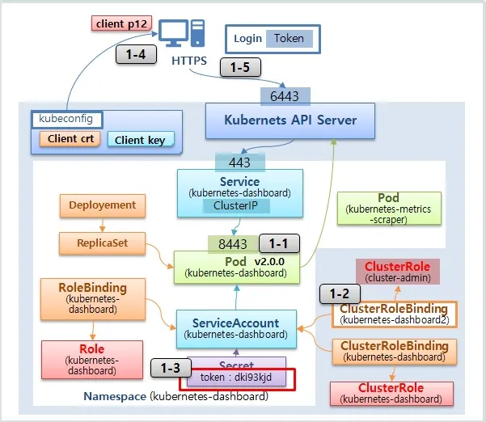
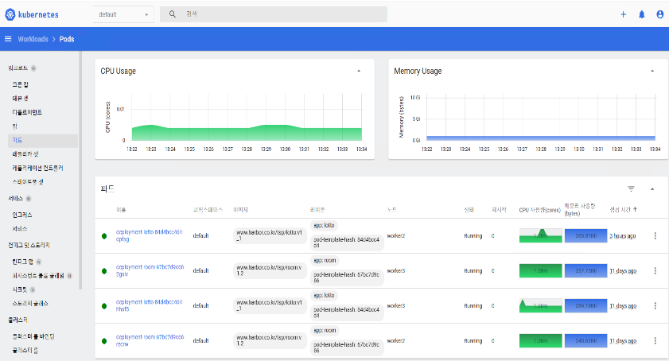
Kubernetes Dashboard
Kubernetes Cluster Resource를 모니터링 하고 관리할 수 있는 서비스 솔루션
Notes:
-- 실습
대시보드를 다운로드 받아 구성해 보기.
대시보드 구성하고 접근하는 방법 3가지 실습해보기
Api serve에 직접 접근
Kube proxy 통해서 접근
NodePort를 통한 접근

